Slide 1
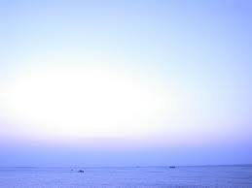
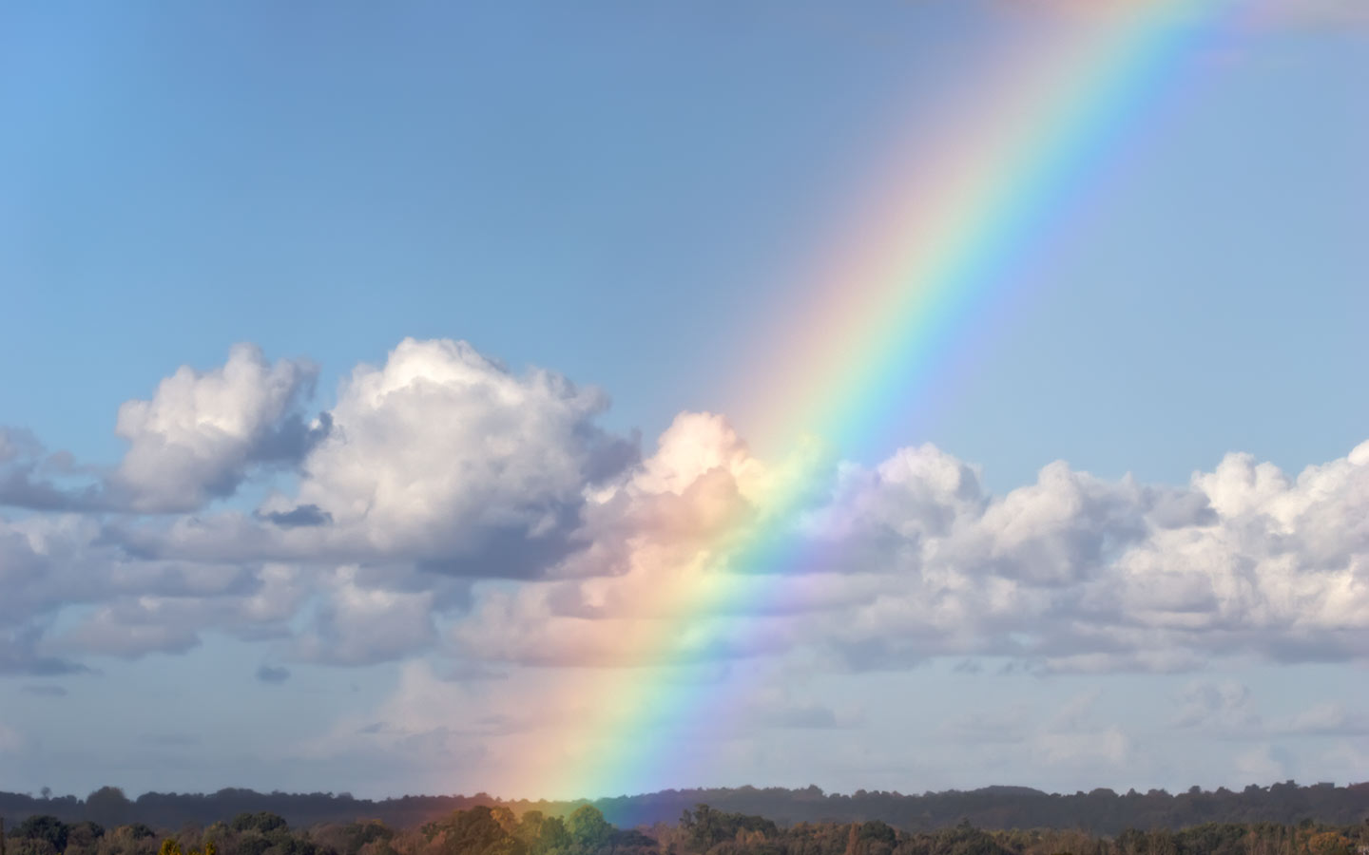
하나님이 꿈꾸는 교회
Church of God’s Dreams

Slide 2
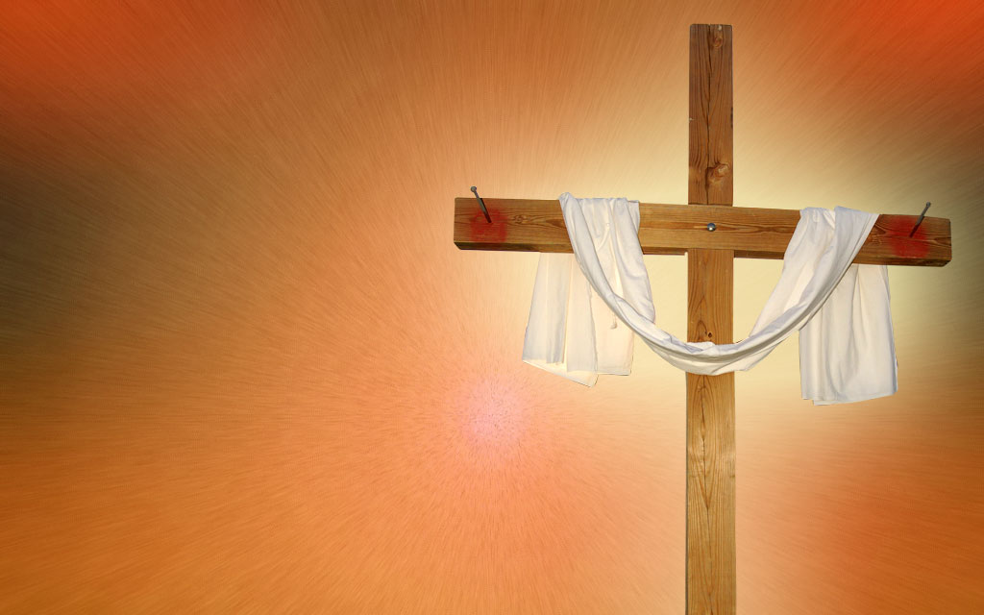
Worship
In Spirit
and Truth

Slide 3
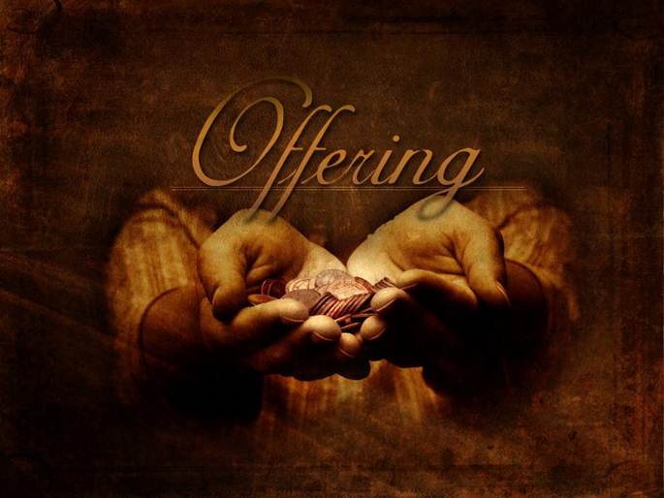

Slide 11
Offertory prayer
김순배 강도사

Slide 18
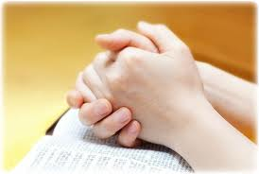
Prayer
다같이

Slide 19
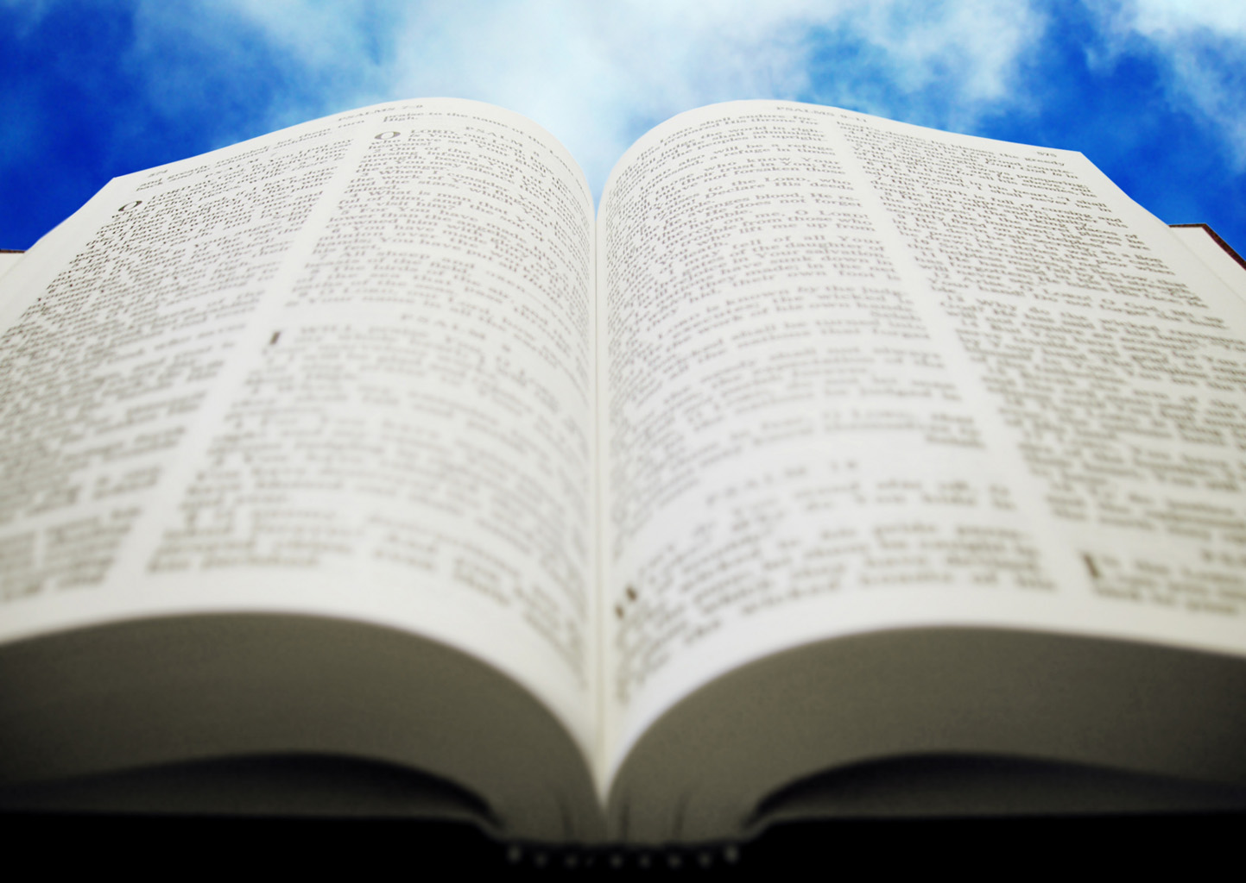
히브리서
4:1-16

Slide 20
(히 4:1) 그러므로 우리는 두려워할지니 그의 안식에 들어갈 약속이 남아 있을지라도 너희 중에는 혹 이르지 못할 자가 있을까 함이라 (히 4:2)그들과 같이 우리도 복음 전함을 받은 자이나 들은 바 그 말씀이 그들에게 유익하지 못한 것은 듣는 자가 믿음과 결부시키지 아니함이라 (히 4:3)이미 믿는 우리들은 저 안식에 들어가는도다 그가 말씀하신 바와 같으니 내가 노하여 맹세한 바와 같이 그들이 내 안식에 들어오지 못하리라 하셨다 하였으나 세상을 창조할 때부터 그 일이 이루어졌느니라

Slide 21
(히 4:4) 제칠일에 관하여는 어딘가에 이렇게 일렀으되 하나님은 제칠일에 그의 모든 일을 쉬셨다 하였으며 (히 4:5) 또 다시 거기에 그들이 내 안식에 들어오지 못하리라 하였으니 (히 4:6) 그러면 거기에 들어갈 자들이 남아 있거니와 복음 전함을 먼저 받은 자들은 순종하지 아니함으로 말미암아 들어가지 못하였으므로

Slide 22
(히 4:7) 오랜 후에 다윗의 글에 다시 어느 날을 정하여 오늘이라고 미리 이같이 일렀으되 오늘 너희가 그의 음성을 듣거든 너희 마음을 완고하게 하지 말라 하였나니 (히 4:8) 만일 여호수아가 그들에게 안식을 주었더라면 그 후에 다른 날을 말씀하지 아니하셨으리라 (히 4:9) 그런즉 안식할 때가 하나님의 백성에게 남아 있도다

Slide 23
(히 4:10) 이미 그의 안식에 들어간 자는 하나님이 자기의 일을 쉬심과 같이 그도 자기의 일을 쉬느니라 (히 4:11) 그러므로 우리가 저 안식에 들어가기를 힘쓸지니 이는 누구든지 저 순종하지 아니하는 본에 빠지지 않게 하려 함이라 (히 4:12) 하나님의 말씀은 살아 있고 활력이 있어 좌우에 날선 어떤 검보다도 예리하여 혼과 영과 및 관절과 골수를 찔러 쪼개기까지 하며 또 마음의 생각과 뜻을 판단하나니

Slide 24
(히 4:13) 지으신 것이 하나도 그 앞에 나타나지 않음이 없고 우리의 결산을 받으실 이의 눈 앞에 만물이 벌거벗은 것 같이 드러나느니라 (히 4:14) 그러므로 우리에게 큰 대제사장이 계시니 승천하신 이 곧 하나님의 아들 예수시라 우리가 믿는 도리를 굳게 잡을지어다

Slide 25
(히 4:15) 우리에게 있는 대제사장은 우리의 연약함을 동정하지 못하실 이가 아니요 모든 일에 우리와 똑같이 시험을 받으신 이로되 죄는 없으시니라 (히 4:16) 그러므로 우리는 긍휼하심을 받고 때를 따라 돕는 은혜를 얻기 위하여 은혜의 보좌 앞에 담대히 나아갈 것이니라

Slide 26
찬양대

Slide 31
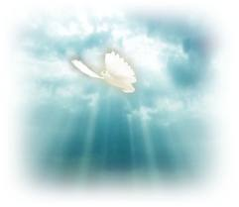
하나님의 안식에 들어가려면

Slide 32
Bb Eb C7 Bb
Bb Eb C7 Bb
On a hill far away stood an old rugged cross,
The emblem of suffering and shame;
And I love that old cross where the dearest
and best For a wold of lost sinners was slain.

Slide 33
F7 Bb Eb Bb
Bb Eb Bb F7 Bb
So I’ll cherish the old urgged cross,
Till my trophies at last I lay down;
I will cling to the old rugged cross,
And exchange it some day for a crown.

Slide 34
Bb Eb C7 Bb
Bb Eb C7 Bb
Oh, that old rugged cross, so despised by
the world, Has a wondrous attraction for me;
For the dear Lamb of God left His glory
above To bear it to dark Calvary.

Slide 35
F7 Bb Eb Bb
Bb Eb Bb F7 Bb
So I’ll cherish the old urgged cross,
Till my trophies at last I lay down;
I will cling to the old rugged cross,
And exchange it some day for a crown.

Slide 36
Bb Eb C7 Bb
Bb Eb C7 Bb
In the lod rugged cross, stained, with
blood so divine, A wondrous beauty I see;
For ‘twas on that old cross Jesus suffered
and died To pardon and sanctify me.

Slide 37
F7 Bb Eb Bb
Bb Eb Bb F7 Bb
So I’ll cherish the old urgged cross,
Till my trophies at last I lay down;
I will cling to the old rugged cross,
And exchange it some day for a crown.

Slide 38
Bb Eb C7 Bb
Bb Eb C7 Bb
To the old rugged cross, I will ever be true,
Its shame and reproach gladly bear;
Then He’ll call me some day to my home far
away, Where His glory forever I’ll share.

Slide 39
F7 Bb Eb Bb
Bb Eb Bb F7 Bb
So I’ll cherish the old urgged cross,
Till my trophies at last I lay down;
I will cling to the old rugged cross,
And exchange it some day for a crown.

Slide 40
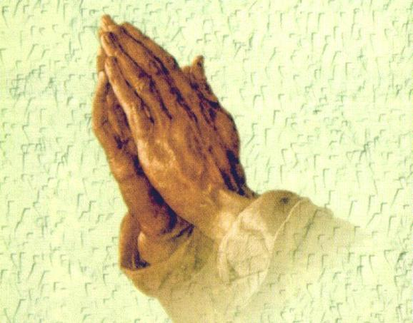
폐회 기도
김순배 강도사

Slide 42
교회 소식
하나님이 꿈꾸시는 교회에 나오셔서 예배드리는 모든 성도님들을 환영합니다.

Slide 46
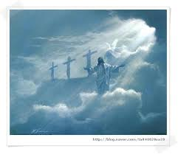
I will be with you always even until the end of the world

